Slide 1
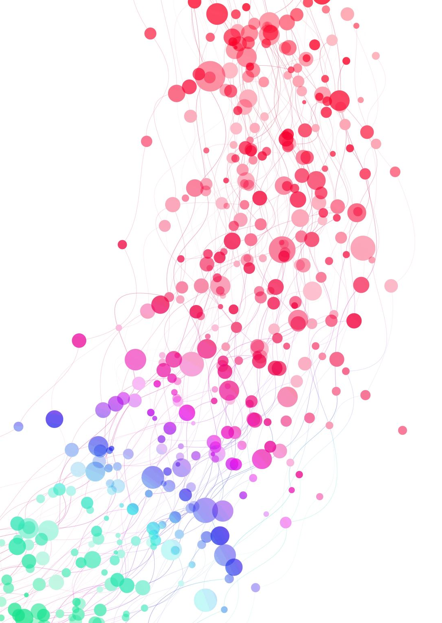
Група як єдина система
к. психол.н., доцент кафедри психології Грандт Вікторія Вікторівна

Slide 2
План:
1. Мала група у контексті соціальної психології
2. Структура малої групи
3. Аналіз групи за пентограмою Гінгера

Slide 3
1. Мала група у контексті соціальної психології
Феномен малої групи безпосередньо стосується індивіда. Саме в малій групі відбувається формування людини як особистості, індивідуальності, набуття нею досвіду соціальної взаємодії, реалізується її вплив на процеси в різних ситуаціях соціуму.
Сутнісні ознаки малої групи
Соціально-психологічна наука, вивчаючи феномен міжособистісних відносин, почала досліджувати і групові взаємини. З часом її пошуковий інтерес зосередився на таких аспектах групового життя:
— Сприймання членами групи окремих індивідів і групи загалом;
— Групові цілі;
— Безпосередність взаємин;
— Частота і тривалість взаємодії між членами групи;
— Мотивація представників групи;
— Структурні характеристики групи;
— Тривалість існування групи;
— Особливості спілкування без посередників;
— Спільна діяльність.

Slide 4
2. Структура малої групи
Більшість малих соціальних груп виникає через необхідність розв'язання певних суспільних завдань, під час реалізації яких члени групи виконують спільну діяльність, обмінюються інформацією тощо. Такі їх відносини мають офіційний характер, оскільки фіксуються й охороняються соціальними інститутами, законодавством, інструкціями, наказами. Тому їх названо формальними. Вони утворюють формальну (ділову) структуру групи.
Формальна структура мало! Групи — взаємини і зв'язки між індивідами в групі, за допомогою яких здійснюються ділові контакти, офіційні відносини, спрямовані на виконання групового завдання.
Головними особливостями формальної структури малої групи є поділ праці, спеціалізація функцій, ієрархія посад, наявність системи координації дій, стабільні лінії комунікації та схематичні способи передавання інформації.
Поступово у межах офіційної структури формується неформальна (емоційна) структура.
Неформальна структура малої групи — емоційно забарвлені зв'язки, які відтворюють неофіційні взаємини між членами групи.

Slide 5
Структуру комунікативного потенціалу групи утворюють такі компоненти:
Мотивація спілкування. Відтворює стан групової мотивації спільної діяльності, мотиваційну єдність групи;
Стиль внутрігрупового спілкування. Йдеться про психологічний клімат у групі, який формують емоційно-міжособистісні взаємини, характер емоційної ідентифікації, відповідальності, керівництва, лідерства, рольової структури групи та ін.;
Соціально-перцептивні можливості групи. Ними є перцептивно-орієнтаційна єдність групи в пізнанні індивідів, точність групової оцінки особистості, групова оцінка місця і ролі особистості у структурі групи;
Соціально-рефлексивні здібності групи. До них належать адекватність групового відображення ділових і комунікативних можливостей групи та адекватність групового відображення структури групи;
Цілі, цінності та норми групи. Будучи важливим чинником регуляції міжособистісних відносин у групі, вони забезпечують вироблення загальної системи зв'язків як у групі, так і в навколишньому середовищі, створюють комунікативну енергетику групи, визначають її місце у спілкуванні, системі соціальних відносин.

Slide 6
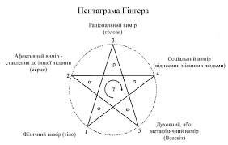
Аналіз групи за пентограмою Гінгера

Slide 7
Дякую за увагу!

